Slide 1
судномодельний гурток
НВК
презентує
заняття основного рівня

Slide 2
Найвідоміші у світі підняті кораблі, що потонули. Затонули кораблі, які приваблюють дайверів з усього світу
Кораблі, що затонули, можуть багато розповісти про ту епоху, коли вони борознили моря і океани. Проте кожен із них пережив трагічну загибель тих, хто опинився на борту у фатальну хвилину. Досі затонули кораблі зберігають свої таємниці під товщею морських вод. Спробувати розгадати загадки кораблів примар сьогодні може будь-який більш-менш підготовлений дайвер. Однак не кожен любитель підводного плавання зможе проникнути всередину корабля. Сучасне оснащення та спеціальна підготовка допоможуть вирішити і проблему. Тому сьогодні кожен охочий доторкнутися до підводних таємниць кораблів, що затонули, зможе собі це дозволити як цікаву туристичну розвагу.

Slide 3
Військовий корабель «Сіріус» був відправлений у бойове плавання у 1797 році. Цей сорокаметровий фрегат не раз брав участь у морських битвах і в більшості випадків отримував перемогу над супротивником. Однак у нерівному бою, що розгорівся наприкінці серпня 1810 року між британською та французькою флотиліями, фрегат потрапив на коралові рифи. Непереможний до того часу «Сіріус», отримавши пробоїну, став уразливим, і французькі кораблі один за одним палили зі своїх знарядь британським фрегатом доти, доки не відправили його на дно. На глибині близько 25 м корабель перебуває і досі. Звичайно ж, за такий тривалий час його обжили багато морських жителів. Але досі на південно-східному березі острова Маврикій можна розглянути корпус фрегата і сліди. останнього бою «Сіріуса» — розірвані гарматними снарядами та інші знаряддя, що лежать на дні навколо корабля.

Slide 5
Пором Зенобія
Загибель величезного порома «Зенобія» можна назвати унікальною не тільки через те, що під час його аварії не постраждав жоден член екіпажу, і всі були врятовані. Справа в тому, що пором збудували і спустили на воду в 1979 році, а під час свого першого плавання він на четвертий день пішов на дно. Причину загибелі порома не вдалося остаточно встановити. Висловлювалися припущення про збої в комп'ютерній системі порома, а також про умисне потоплення з метою отримання страховки. Кожна версія має право на існування. Адже на морське дно біля берегів Кіпру разом із поромом пішло близько 100 вантажівок та вантажу на суму близько 200 млн. у.о. В результаті повільного занурення 172 - метрового порома багато вціліли. Проте дістатися до машинного відділення або ресторану вдається не кожному дайверу. Через те, що лівий борт порома дав крен під час потоплення, він опинився на глибині 42 метри, а правий борт опустився на позначку 18 метрів глибини. Варто відзначити, що вода біля Берегів Кіпру відрізняється дивовижною прозорістю. Тому «Зенобію» добре видно з висоти, якщо підлітати літаком до Ларнаки.

Slide 6
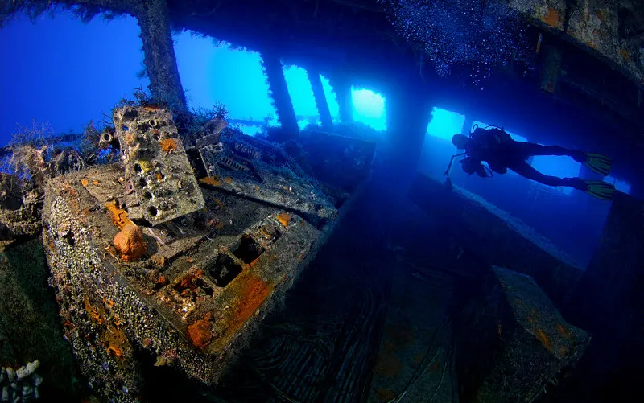

Slide 7
132-метровий «Фудзікава Мару»
Цвинтар кораблів біля берегів Мікронезії біля острова Трук утворився в роки Другої світової війни. У ході військової операції "Хілтон" у 1944 році американським винищувачам вдалося розгромити японський морський та повітряний флот. Протягом багатьох десятиліть похована на морському дні військова техніка майже нікого не приваблювала, доки у 70-ті роки наукова експедиція Жака Кусто не зайнялася її дослідженням. З того часу дайвери з усіх куточків планети поспішають побачити затонули субмарини, літаки, кораблі та танки Японії часів другої світової.
Лагуна Трук, на дні якої знаходиться цвинтар японської військової техніки, з усіх боків оточена коралами, що оберігають техніку від океанічних течій. Тому поховані субмарини, морські судна та літаки добре збереглися. Крім того, деякі кораблі зустріли свою загибель на мілині. До таких можна віднести 132-метровий "Фудзікава Мару", до якого на 9-метрову глибину зможе опуститися будь-який дайвер. Окрім затонулої грандіозної військової техніки любителів підводного плавання можуть зацікавити міцні корали і яскраві тропічні рибки, серед яких можуть зустрічатися і рифові акули.

Slide 8
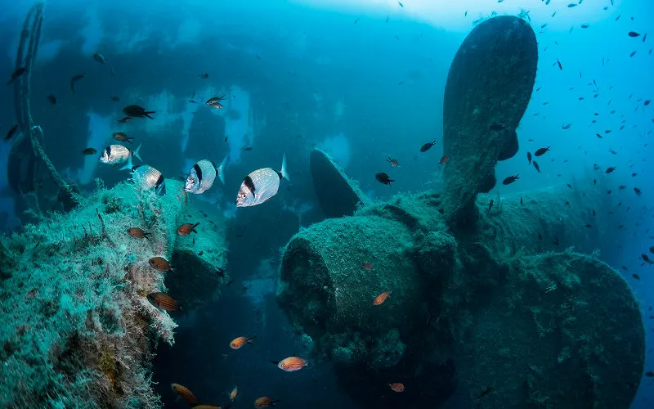

Slide 10
Цвинтар кораблів на Оркнейських островах
Ще одним величезним цвинтарем кораблів є місце вимушеного затоплення суден військового флоту Німеччини у роки Першої світової війни. Ці кораблі, що затонули, знаходиться біля берегів північної Шотландії в гавані Скапа Флоу на Оркнейських островах. Примусово затриманий біля берегів Британії, німецький флот було знищено за наказом командування. Німецький адмірал Рейтер блискуче спланував операцію зі знищення протягом кількох годин 50 військових кораблів, щоб після капітуляції Німеччини вони не дісталися противнику.
На дні британської гавані знайшли свій останній притулок близько 70 різних кораблів, серед яких є не лише німецькі судна, а й зустрічаються неідентифіковані та необстежені кораблі. Тому є чудова нагода стати першовідкривачем невідомих морських суден.

Slide 11
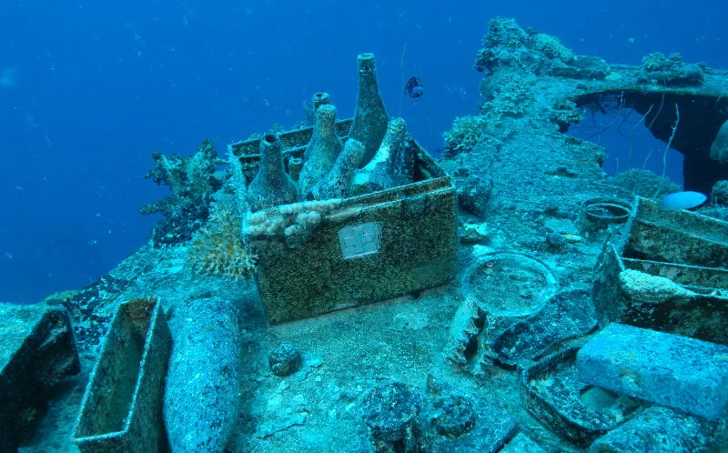

Slide 12
Джерела інформації:
Найвідоміші у світі підняті кораблі, що потонули. Затонули кораблі, які приваблюють дайверів з усього світу

Slide 13
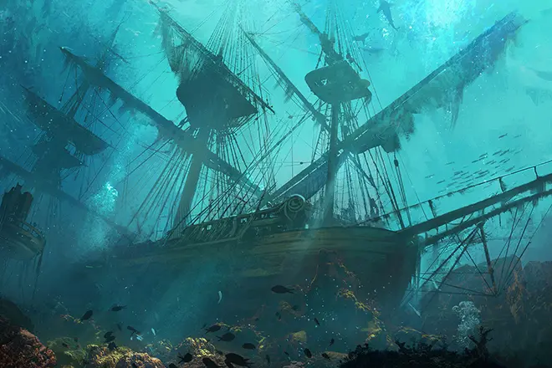
Дякую за увагу!

